Slide 1
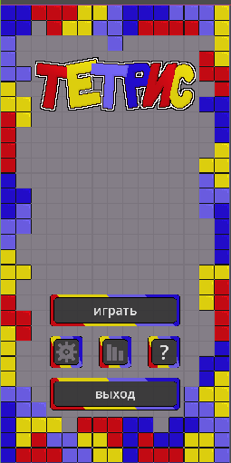
Опыт создания игры Тетрис на движке Godot 4.3
От идеи до готового продукта: путь начинающего разработчика

Slide 2
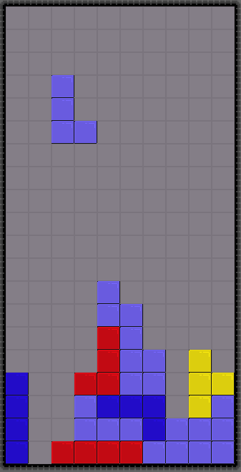
Описание игры и техническая реализация
Современная адаптация классического «Тетриса» на движке Godot 4.3.
Цель — воссоздать оригинальный геймплей с внедрением новых решений, освоить создание игр
Классические правила
Фигуры падают в стакан 10×20 клеток. Игрок вращает и перемещает
их, заполняя горизонтальные ряды.
Заполненный ряд уничтожается, начисляются очки, пространство
выше сдвигается вниз.
Пример игрового окна

Slide 3




Новые функциональные возможности
Проект не ограничивается копированием — интегрированы новые решения:
Динамическая сложность
Игровая статистика
Скорость падения адаптируется под навыки. В меню можно выбрать уровень сложности — это помогает новичкам.
Фиксация максимального количества очков на разных уровнях сложности.
Пользовательский интерфейс
Обучение
Отслеживание прогресса, предпросмотр следующей фигуры, управление процессом.
Текстовое обучение основам «Тетриса» прямо
в игре.

Slide 4
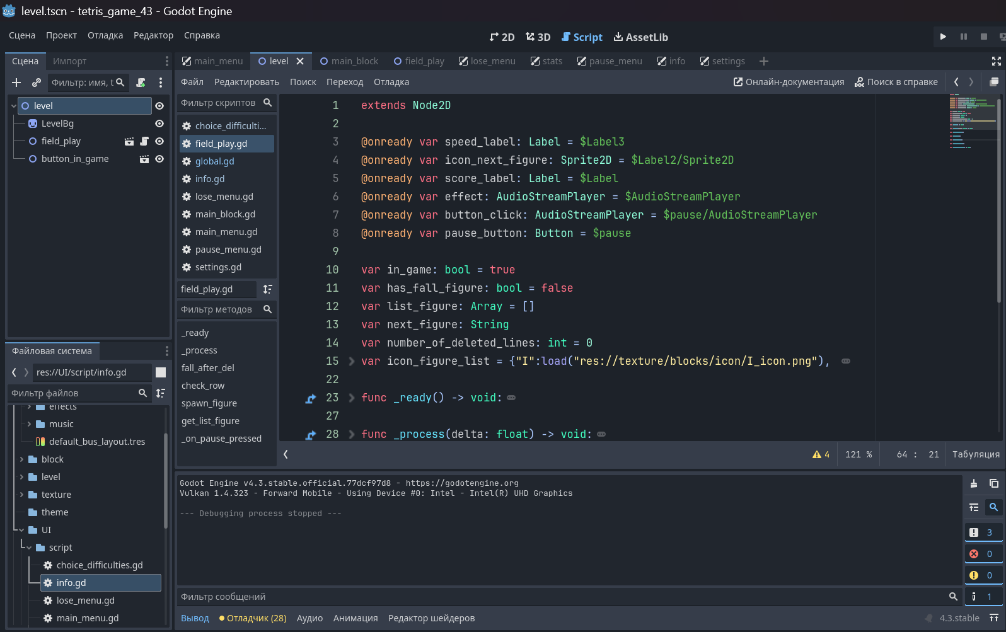

Истоки идеи и мотивация
Почему Тетрис?
Желание заглянуть «под капот» игрового механизма трансформировалось в осознанную цель. «Тетрис» — идеальный полигон для начинающего: нет сложной физики и оптимизации миров, что помогает освоить базовые вещи без сильных затруднений.
Реализация на Godot 4.3 проверила, насколько мечта соответствует реальным задачам.
Пример рабочего окна Godot

Slide 5
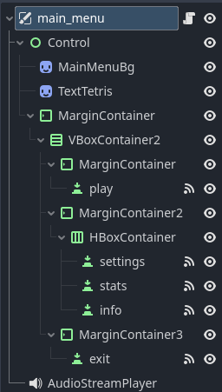
Результаты и приобретённые навыки
Игра стала базой прикладных знаний для любого разработчика:
1
Нодовая система
2
Вёрстка UI
Иерархия объектов, сигналы между сценами, распределение логики в архитектуре Godot.
Создание меню, таблиц рекордов и игровых панелей: контейнеры, якоря, отзывчивый интерфейс.
3
Сохранения данных
Реализация системы сохранений в формате JSON: сериализация объектов и корректное считывание при запуске.
Пример нодового дерева и верстки UI

Slide 6
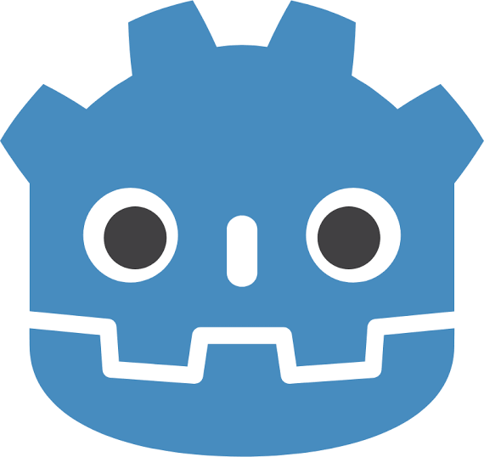

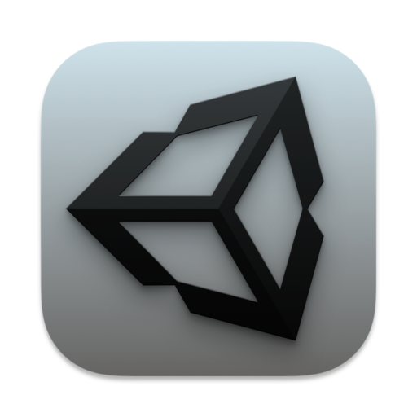

Главный итог
Тетрис стал первой полноценной игрой и толчком к созданию новых игр.
Gamedev — это круто
Что было
Тетрис на Godot 4.3 — первый полноценный игровой проект и база знаний.
Что стало
Переход на движок Unity, где опыт «Тетриса» помог быстрее освоиться и начать новые проекты.

Slide 7

Ссылка на результат проекта в GitHub

